Slide 2
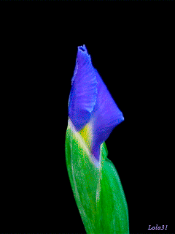
আজকের ক্লাসে সবাইকে স্বাগত
HARUN AR RASHID, ASSISTANT TEACHER (ICT), JOT ATAULLA DAKHIL MADRASAH, GOPALPUR , TANGAIL

Slide 3
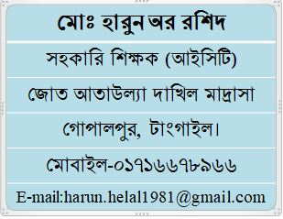

Slide 4
শ্রেণীঃ ষষ্ঠ
বিষয়ঃ কৃষি শিক্ষা
অধ্যায়ঃ পঞ্চম (পাঠ- ৮
সাধাঃ পাঠঃ কৃষিজ উৎপাদন
সময়ঃ ৫০ মিনিট
তাং-12-১1-২০১9

Slide 5
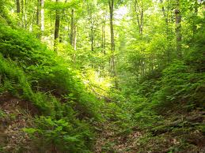
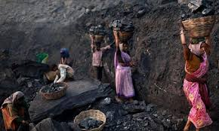
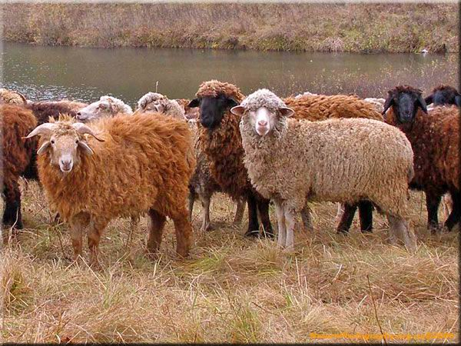
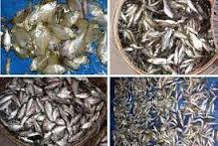
ছবি গুলোতে কি দেখতে পাচ্ছ ?
খনিজ সম্পদ
বনজ সম্পদ
পশু সম্পদ
মৎস্য সম্পদ

Slide 6
ছবি গুলোতে কি দেখতে পাচ্ছ ?
বনজ সম্পদ

Slide 7
ছবি গুলোতে কি দেখতে পাচ্ছ ?
খনিজ সম্পদ

Slide 8
ছবি গুলোতে কি দেখতে পাচ্ছ ?
পশু সম্পদ
মৎস্য সম্পদ

Slide 9
চাষযোগ্য মাছের পরিচিতি , বৈশিষ্ট্য ও গুরুত্ব

Slide 10
এই পাঠ শেষে শিক্ষার্থীরা..........
মাছ কি তা বলতে পারবে।
বিভিন্ন মাছের নাম বলতে পারবে।
কার্প জাতীয় মাছের বৈশিষ্ট্য উল্লেখ করতে পারবে।
মাছের অর্থনৈতিক গুরুত্ব ব্যাখ্যা করতে পারবে।

Slide 11
বাংলাদেশের কয়েকটি সম্পদের নাম বলতে পারবে?
বনজ সম্পদ
খনিজ সম্পদ
পশু সম্পদ
মৎস্য সম্পদ

Slide 12
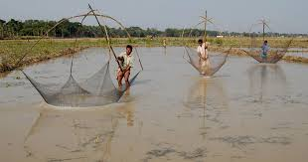
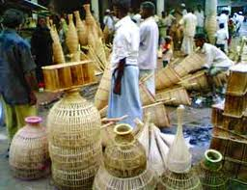
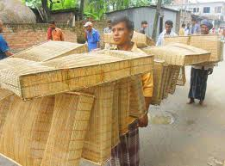
এই ছবিগুলোতে তোমরা কি দেখতে পাচ্ছ?
এগুলো কি কাজে ব্যবহার করা হয়?

Slide 13
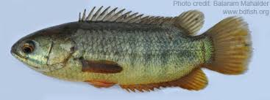
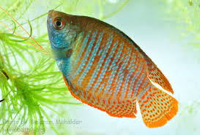
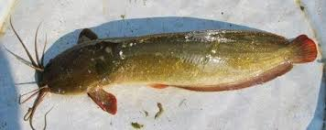
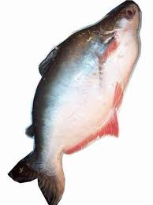
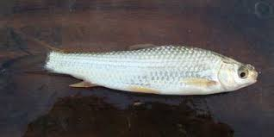
ছবিগুলোতে তোমরা কি দেখতে পাচ্ছ?

Slide 14
বলতো মাছ কাকে বলে?
মাছ শীতল রক্ত বিশিষ্ট্য মেরুদন্ডী প্রাণী।

Slide 15
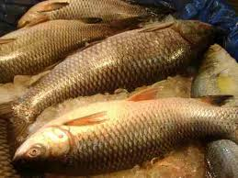
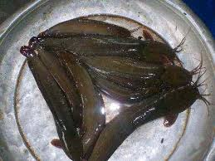
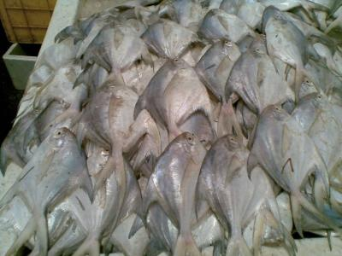
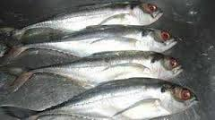
রুই মাছ
শিং মাছ
রুই মাছ
কংকন মাছ
রুপচাঁদা মাছ

Slide 16
কয়েকটি স্বাদু পানির মাছের নাম বলো?
কৈ,খলিশা,মাগুর,শোল,টাকি,রুই,কাতলা
কয়েকটি লোনা পানির মাছের নাম বলো?
ইলিশ, ভেটকি, চিতল, শিল, ছুরি, ভাঙন, তিমি

Slide 17
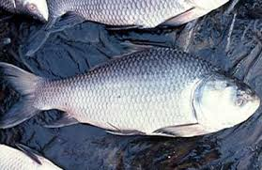
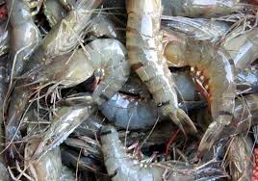
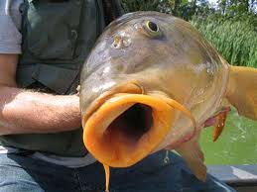
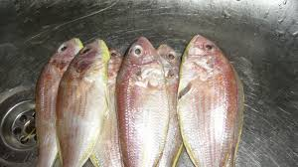
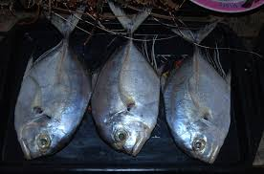
এখান থেকে স্বাদু পানি ও লোনা পানির মাছ আলাদা কর

Slide 18
কার্প জাতীয় মাছের কয়েকটি বৈশিষ্ট্য বলতে পারবে?
এগুলো খুব তাড়াতাড়ি বাড়ে।
পুকুরে এককভাবে চাষ করা যায়।
খেতে খুব সুস্বাদু।
খাবার কম লাগে।
অল্প সময়ে অধিক লাভবান হওয়া যায়

Slide 19
মাছ চাষের অর্থনৈতিক গুরুত্ব বলতে পারবে?
আমাদের পুষ্টির চাহিদা পূরণ করে।
আমিষের অভাব পূরণ করে।
কাজের সুযোগ সৃষ্টি করে।
বৈদেশিক মুদ্রা অর্জনে সহায়তা করে।
আর্থ-সামাজিক উন্নয়নে সাহায্য করে।

Slide 20
ক-দল
চাষযোগ্য মাছের কয়েকটি বৈশিষ্ট্য লিখ।
খ-দল
কার্প জাতীয় মাছের একটি তালিকা তৈরি কর।

Slide 21
সমাধান-
ক-দল
পোনা সহজে পাওয়া যায়।
একই পুকুরে অনেক মাছ চাষ করা যায়।
খাবার কম লাগে।
খ-দল
সিলভার কার্প
গ্রাস কার্প
তেলাপিয়া

Slide 22
লোনা পানির ৩টি মাছের নাম বলো।
মাছ চাষের ১টি গুরুত্ব বলো।

Slide 23
ক. পুকুর কাকে বলে?
খ. চাষযোগ্য পুকুরের বৈশিষ্ট্য লিখ।

